Slide 1
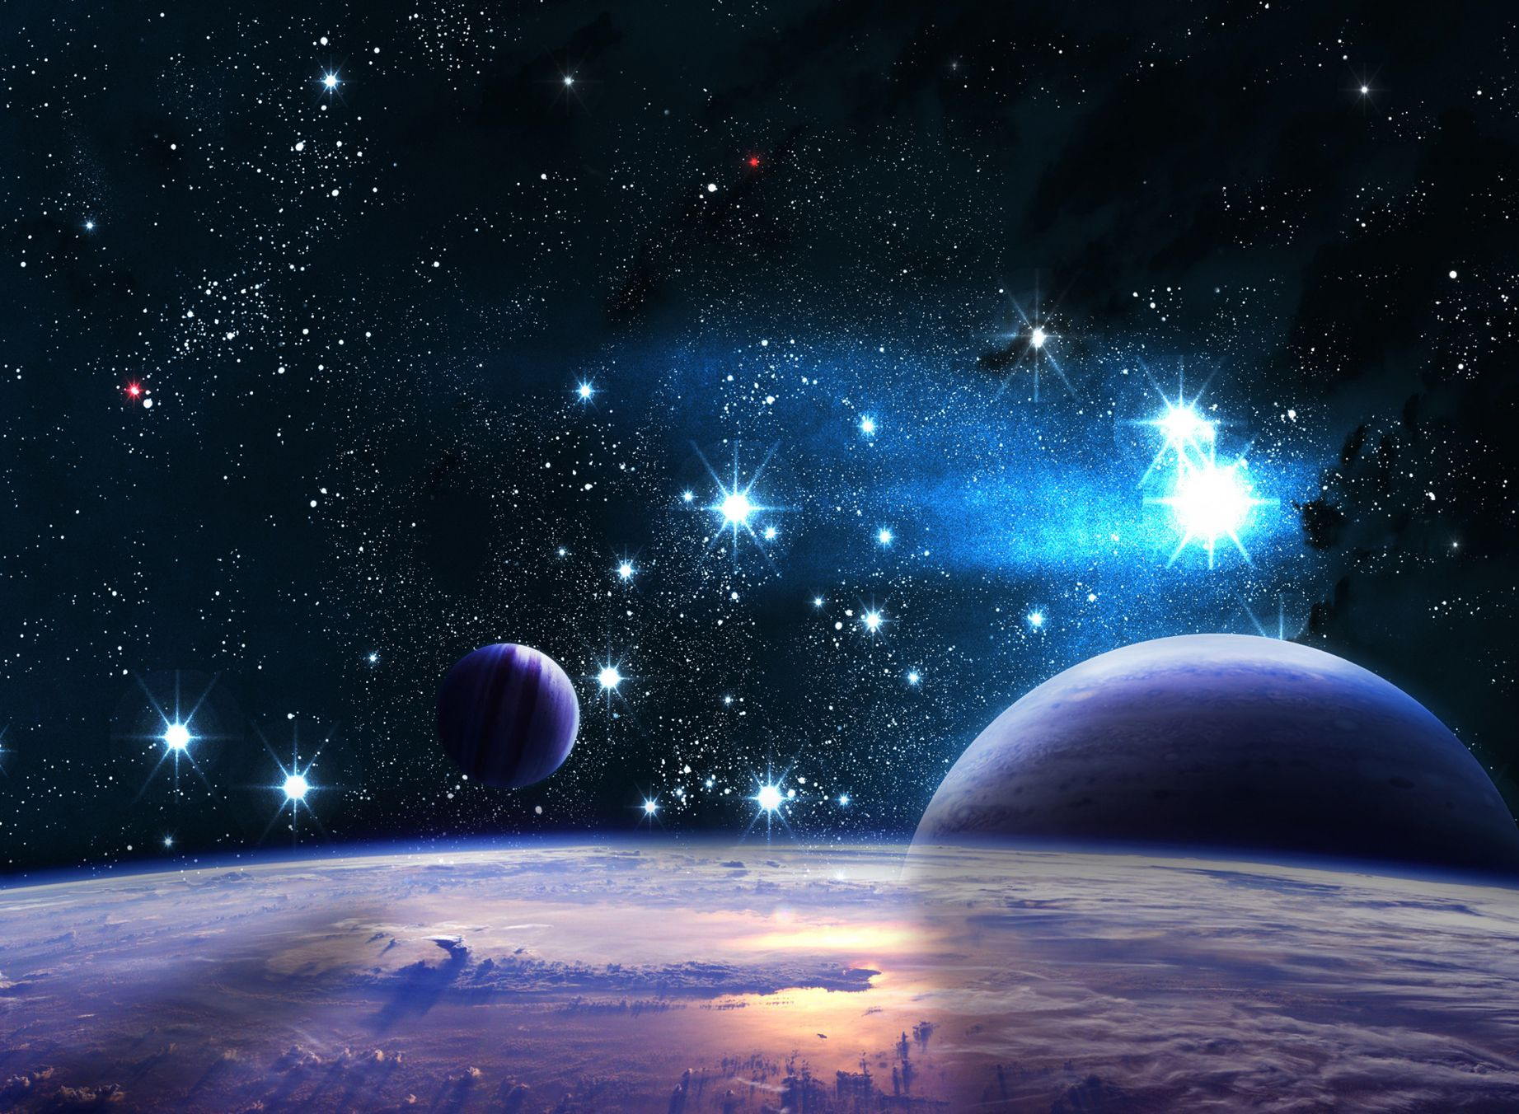
Муниципальное бюджетное дошкольное образовательное учреждение
«Детский сад №35 комбинированного вида»
КОСМИЧЕСКОЕ ПУТЕШЕСТВИЕ
для детей старшего дошкольного возраста
Составитель:
Бородина Е.А., воспитатель
Полысаево 2025

Slide 2
Люди с самых давних времен интересовались вселенной и звездами. Посмотрите на этих детей – они увлеченно смотрят в ночное небо! Там столько красивых звезд и неизведанных тайн!

Slide 3
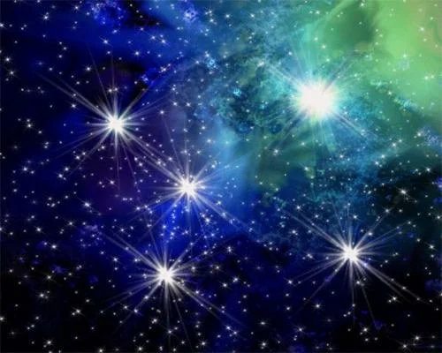
Мигание звезд во вселенной вызвано тем, что свет, проходя сквозь разные слои атмосферы, преломляется. Получается такой же эффект бликов, как и при прохождении лучей сквозь воду: они преломляются и мерцают.

Slide 4
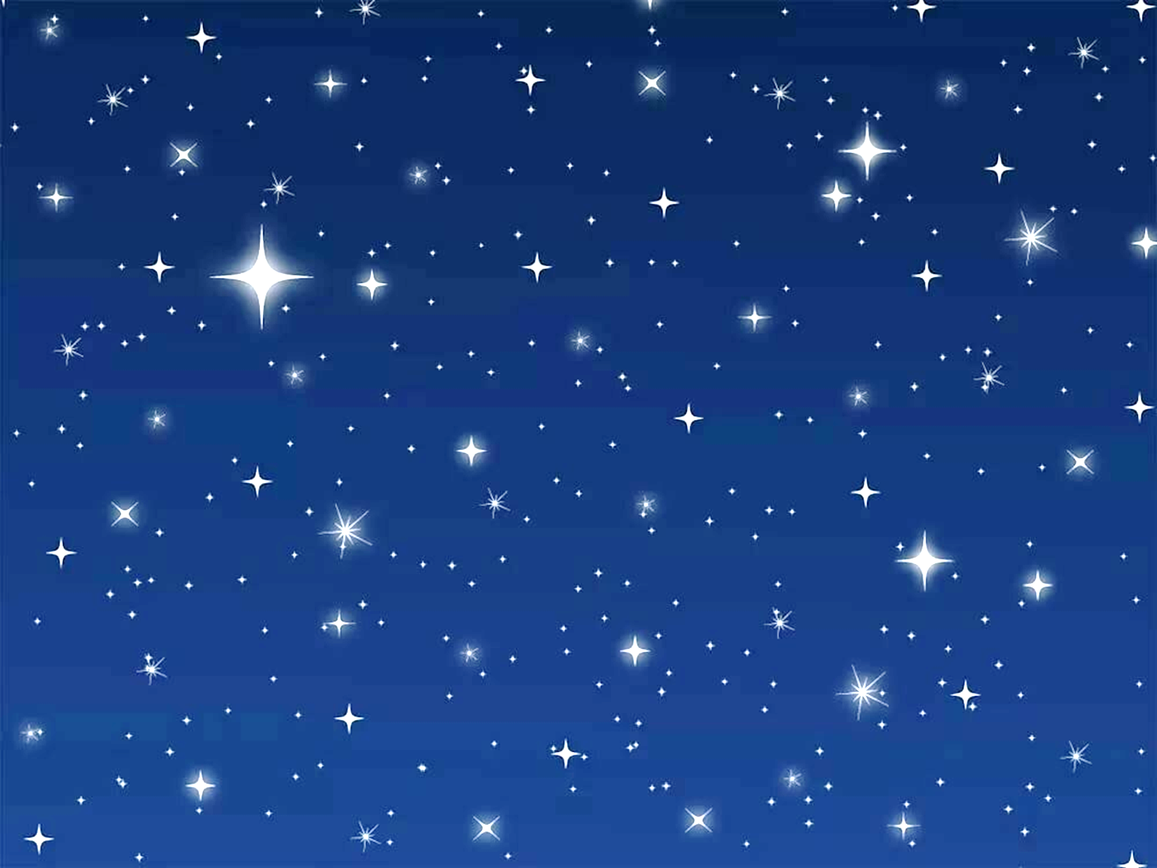
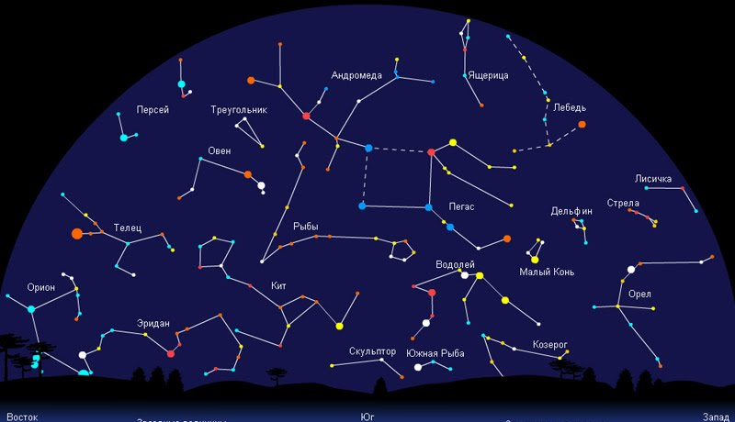
Люди давно заметили - небо не беспорядочно усеяно светящимися точками. Каждую ночь из-за горизонта появляются одни и те же звезды со знакомыми очертаниями. Так появились названия созвездий.

Slide 5
Ярчайшей и ближайшей к Земле звездой является полярная звезда. Полярная звезда находится менее чем в 1° от Северного полюса мира и почти неподвижна при суточном вращении звёздного неба. Она очень удобна для ориентирования: направление на неё практически совпадает с направлением на север, а высота над горизонтом равна географической широте места наблюдения.

Slide 6
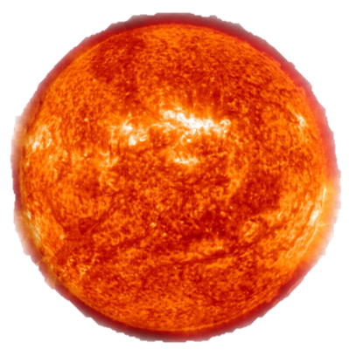
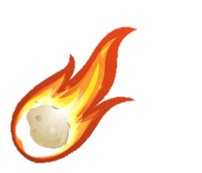
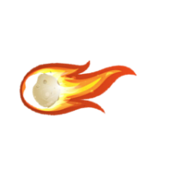
Солнце – звезда, образующая Солнечную систему. Солнце, как и любая звезда, представляет собой газовый шар. Иногда на солнце происходят затмения и вспышки. Вокруг него обращаются восемь планет, а также другие объекты: карликовые планеты, спутники, астероиды, кометы, космическая пыль. Солнце является основным источником энергии для Земли и всей Солнечной системы. Без него жизнь на нашей планете была бы невозможна.

Slide 7
Так выглядит наша галактика, в которой находиться наша планета.
В центре галактики находиться огромная звезда - солнце.

Slide 8
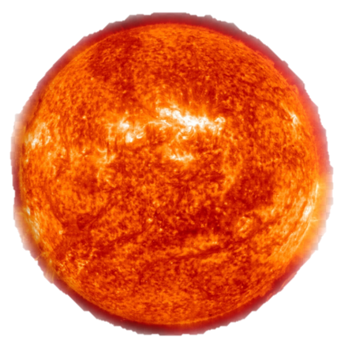
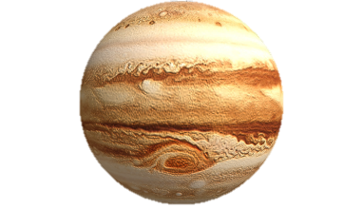
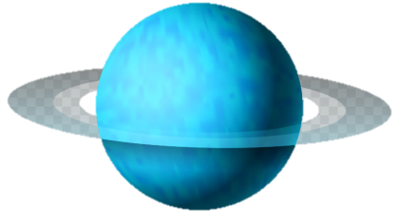
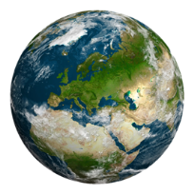
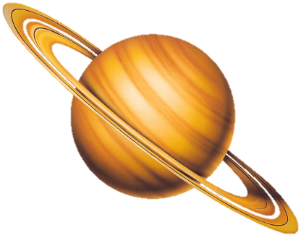
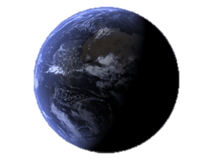
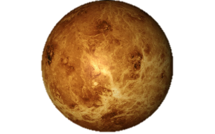
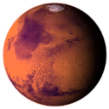
Солнечная система
Уран
Земля
Юпитер
Меркурий
Марс
Нептун
Венера
Сатурн
Позже астрономы изобрели телескопы. С их помощью открыли планеты: Меркурий, Венеру, Марс, Сатурн, Юпитер, Нептун, Уран.
Четыре ближайшие к Солнцу планеты, называемые планетами земной группы — Меркурий, Венера, Земля и Марс. Четыре более удалённые от Солнца планеты — Юпитер, Сатурн, Уран и Нептун.

Slide 9
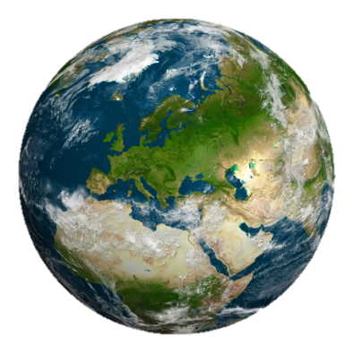
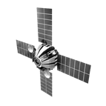
Земля, третья от Солнца планета Солнечной системы. Велика наша Земля. Многообразна ее природа, несметны богатства ее недр. И вместе с тем огромная Земля — лишь одна из планет, обращающихся вокруг Солнца. Наша планета Земля до сих пор изучена не полностью.
Береги свою планету!
Есть одна планета-сад.
В этом космосе холодном
Только здесь леса шумят,
Птиц скликая перелетных.
И стрекозы только тут
В речку смотрят удивленно.
Береги свою планету –
Ведь другой на свете нет!

Slide 10
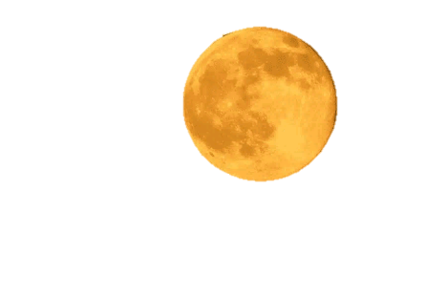
У нашей планеты есть спутник – Луна. Дети всегда с интересом рассматривают луну на небе. Она такая разная: то в виде серпика, то большая, круглая. Если рассмотреть Луну в бинокль, можно увидеть неровности ее рельефа. Это потому что луна покрыта воронками-кратерами от астероидов.

Slide 11
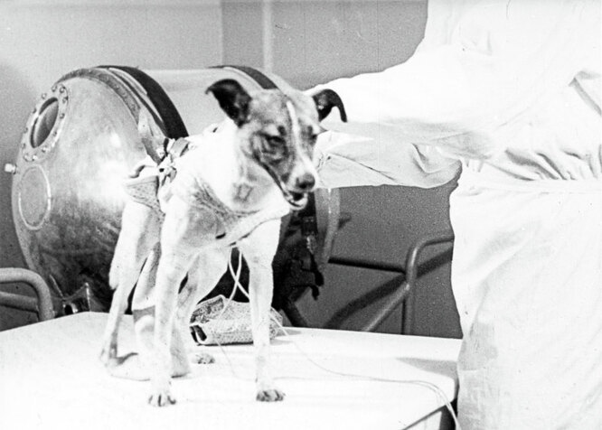
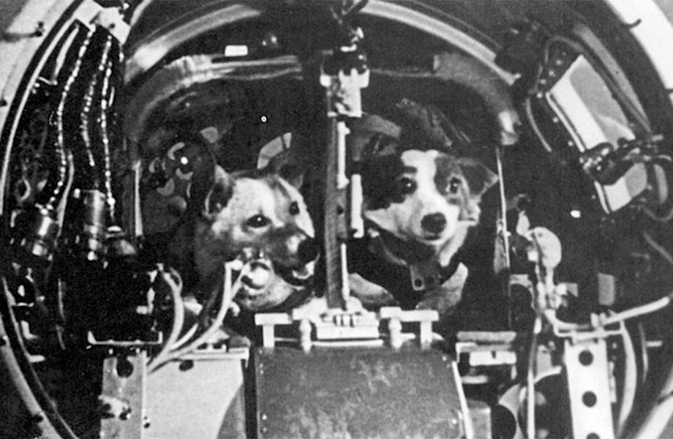
Подготовка собаки к полету
Собаки готовы к полету
Человек не оставлял надежды оказаться в космосе. Люди стали конструировать космические летательные аппараты. Чтобы узнать , с чем человеку придется столкнуться в космосе, ученые отправляли «в разведку» животных. Только восемнадцатый запуск собак Белки и Стрелки в космос на космическом корабле «Восток» оказался удачным. Собаки пробыли в космосе больше суток и благополучно вернулись обратно. Так ученые доказали, что полет в космос возможен.

Slide 12
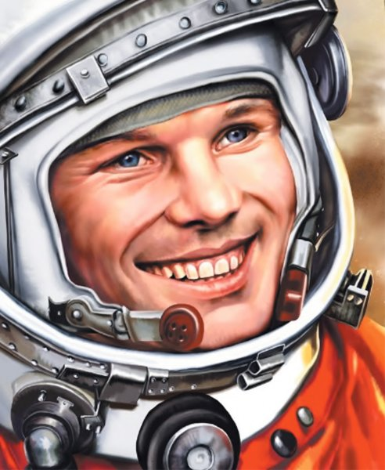
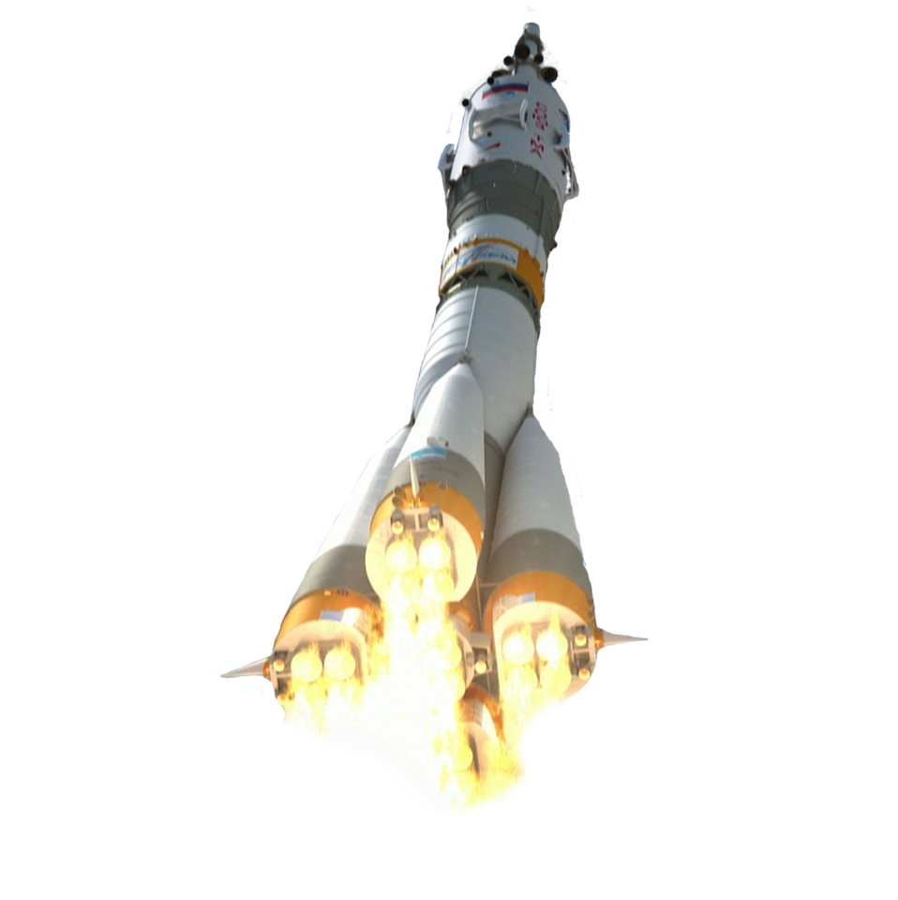
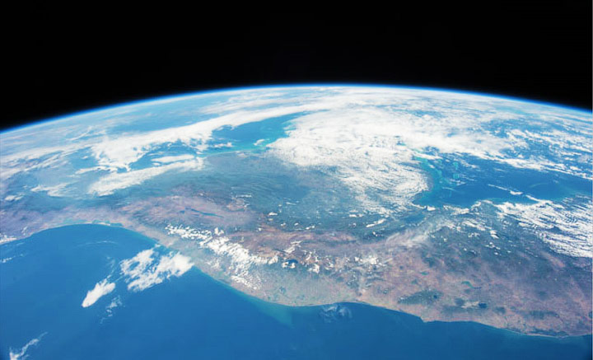
Для полета в космос люди сконструировали космический корабль. Умная система управления космическим кораблем позволяет сделать полет космонавта безопасным. 12 апреля 1961 года начался отсчет эпохи освоения человеком космического пространства. Первый советский космонавт - Юрий Алексеевич Гагарин, провел 1час и 48 минут на орбите и увидел такую Землю из иллюминатора космического корабля.
Ю.А. Гагарин

Slide 13
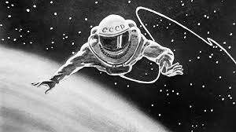
В космосе очень холодно и можно моментально замерзнуть Кроме того, в космосе очень мало воздуха и человек в нем не может там дышать. Именно поэтому на космонавта, который полетел в космос, одели специальный костюм и скафандр. Костюм очень теплый и защищает космонавта в космосе от холода. Кроме того – в скафандре человек может дышать – он снабжает человека воздухом.
Через четыре года (1965), А.А. Леонов впервые вышел в космическое пространство, удалился от космической станции на расстояние 5 м и провел в открытом космосе вне шлюзовой камеры 12 мин. 9 сек.

Slide 14
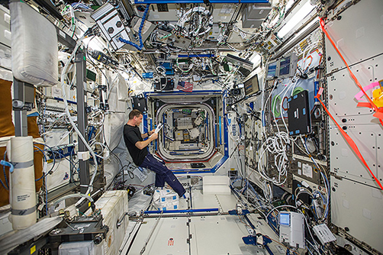
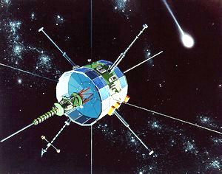
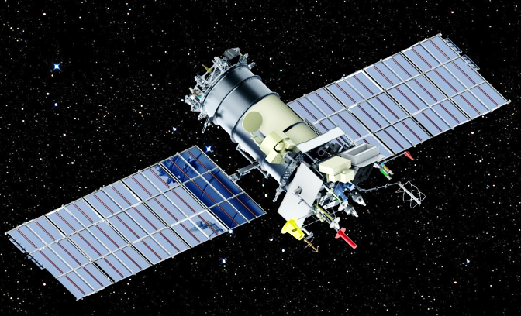
Международная космическая станция является самым крупным космическим объектом среди всех, которые были сделаны руками человека. Станция настолько огромна, что ее невозможно было запустить в космос целиком за один раз. Ее строили два года. Лишь небольшая часть станции заполнена отсеками, где живут люди.
Для изучения вселенной ученые отправляют к другим планетам автоматические беспилотные межпланетные космические аппараты. Такие экспедиции выполняют разные задачи и передают на землю важную информацию.

Slide 15
СПАСИБО ЗА ВНИМАНИЕ!
МБДОУ «Детский сад № 35»
652560 г. Полысаево,
ул. Читинская, 49 «А»
тел-факс: 8(38456)4-20-63
Email: 42063dou35@mail.ru
сайт: dou35.ucoz.com

